Slide 1
Hänsel und Gretel
Oper Leipzig

Slide 2
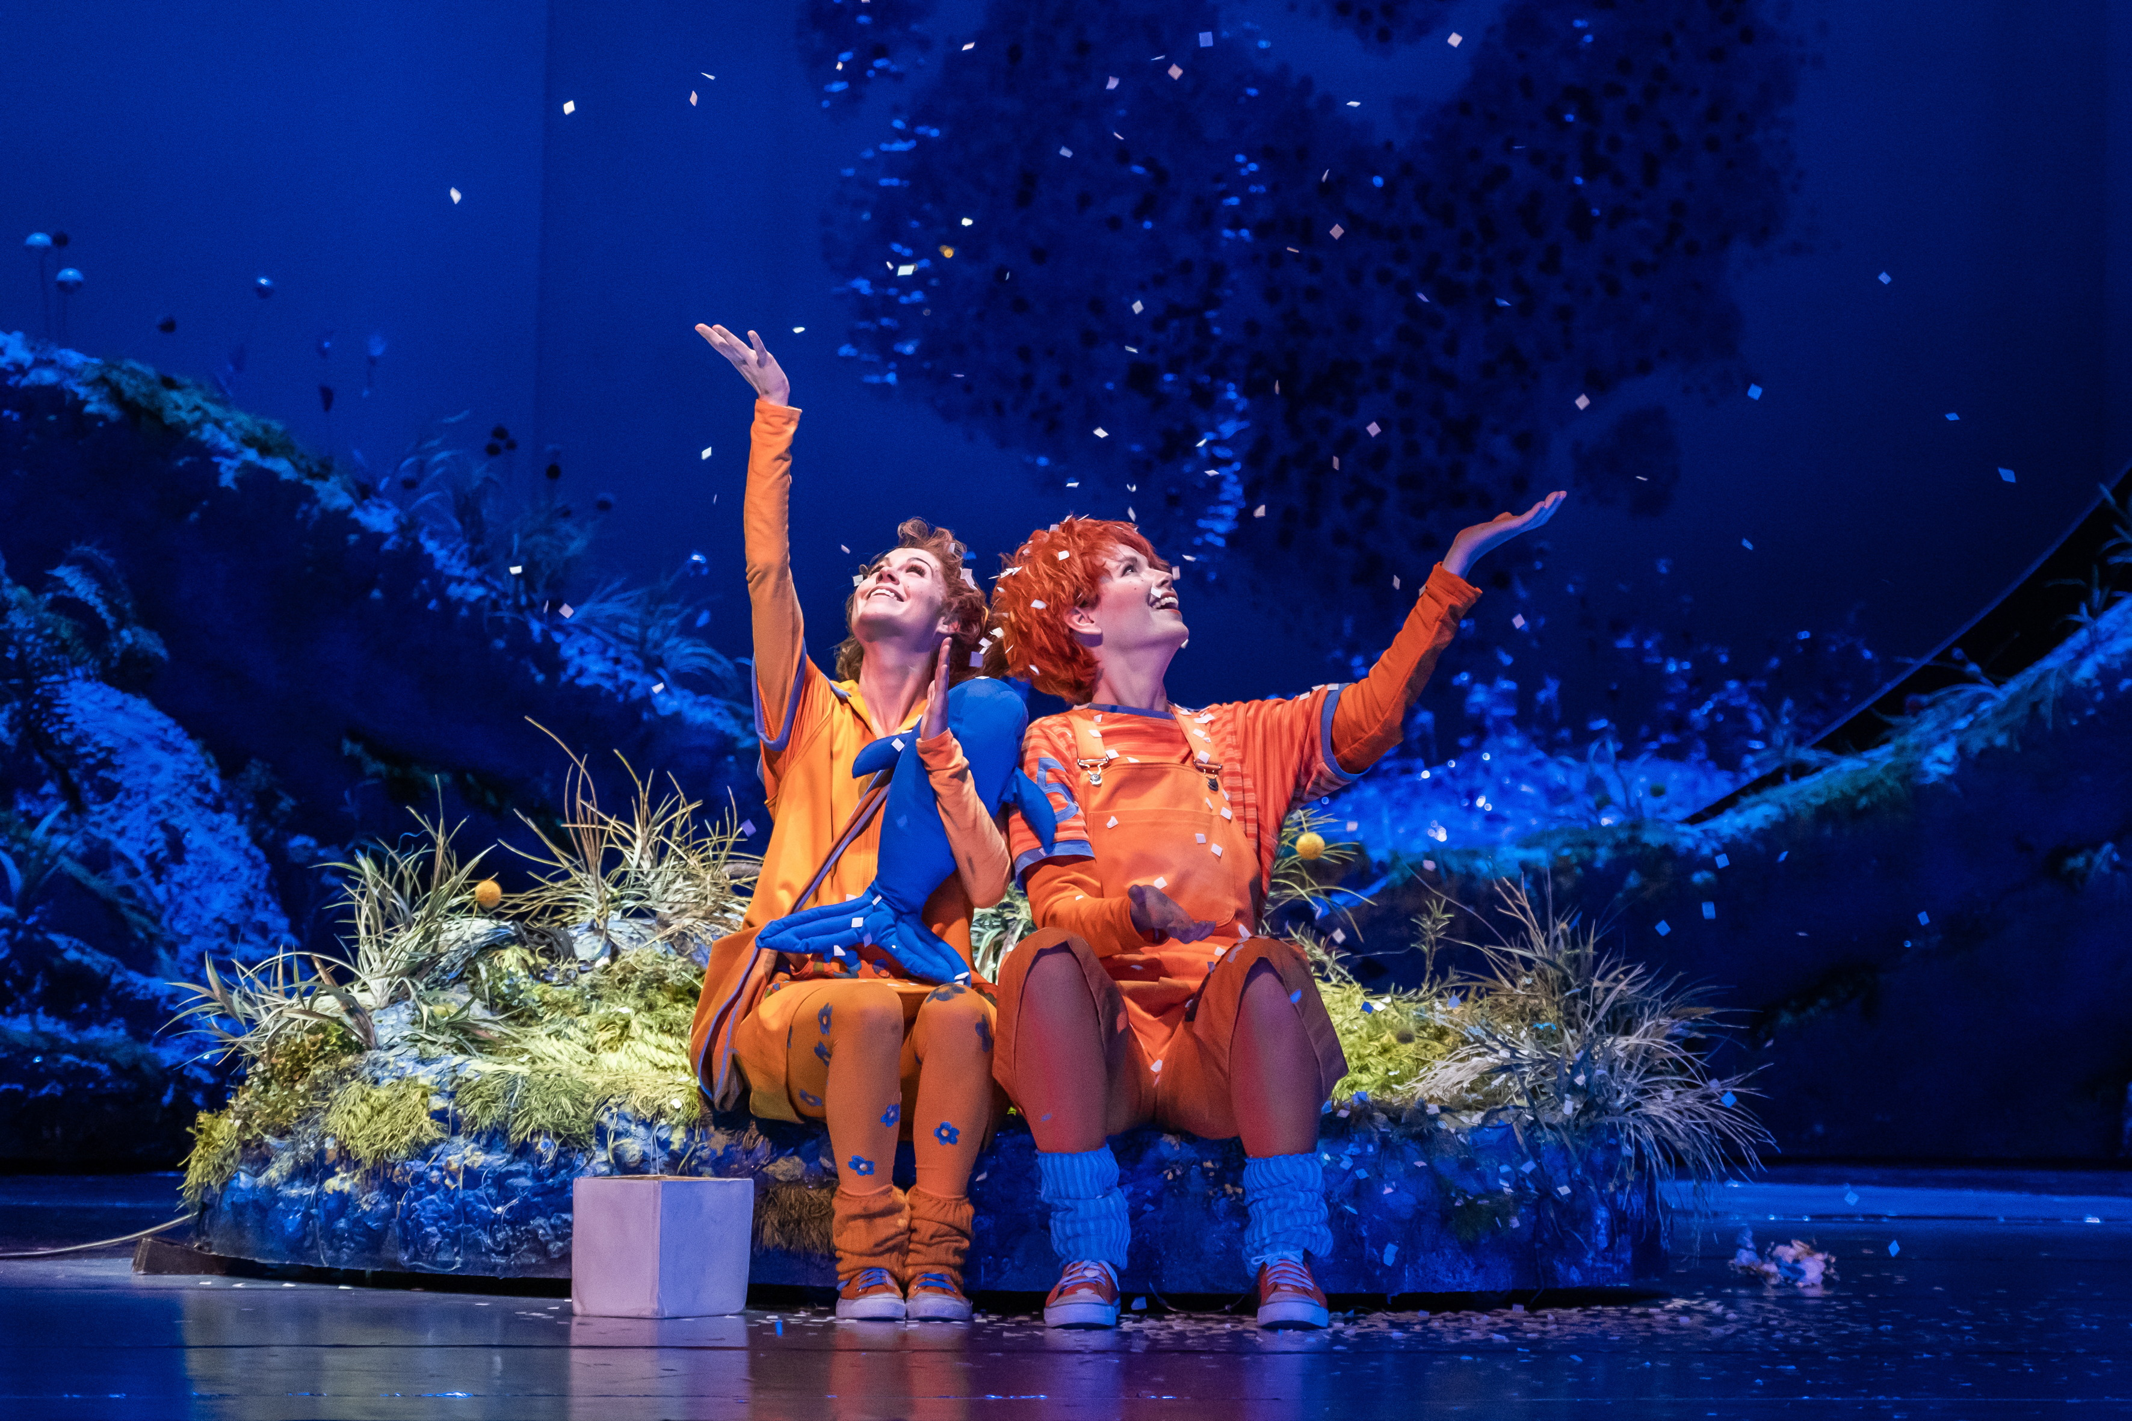
HÄNSEL
Wir fanden am besten bei Hänsel das sie so eine Schlafmütze.

Slide 3
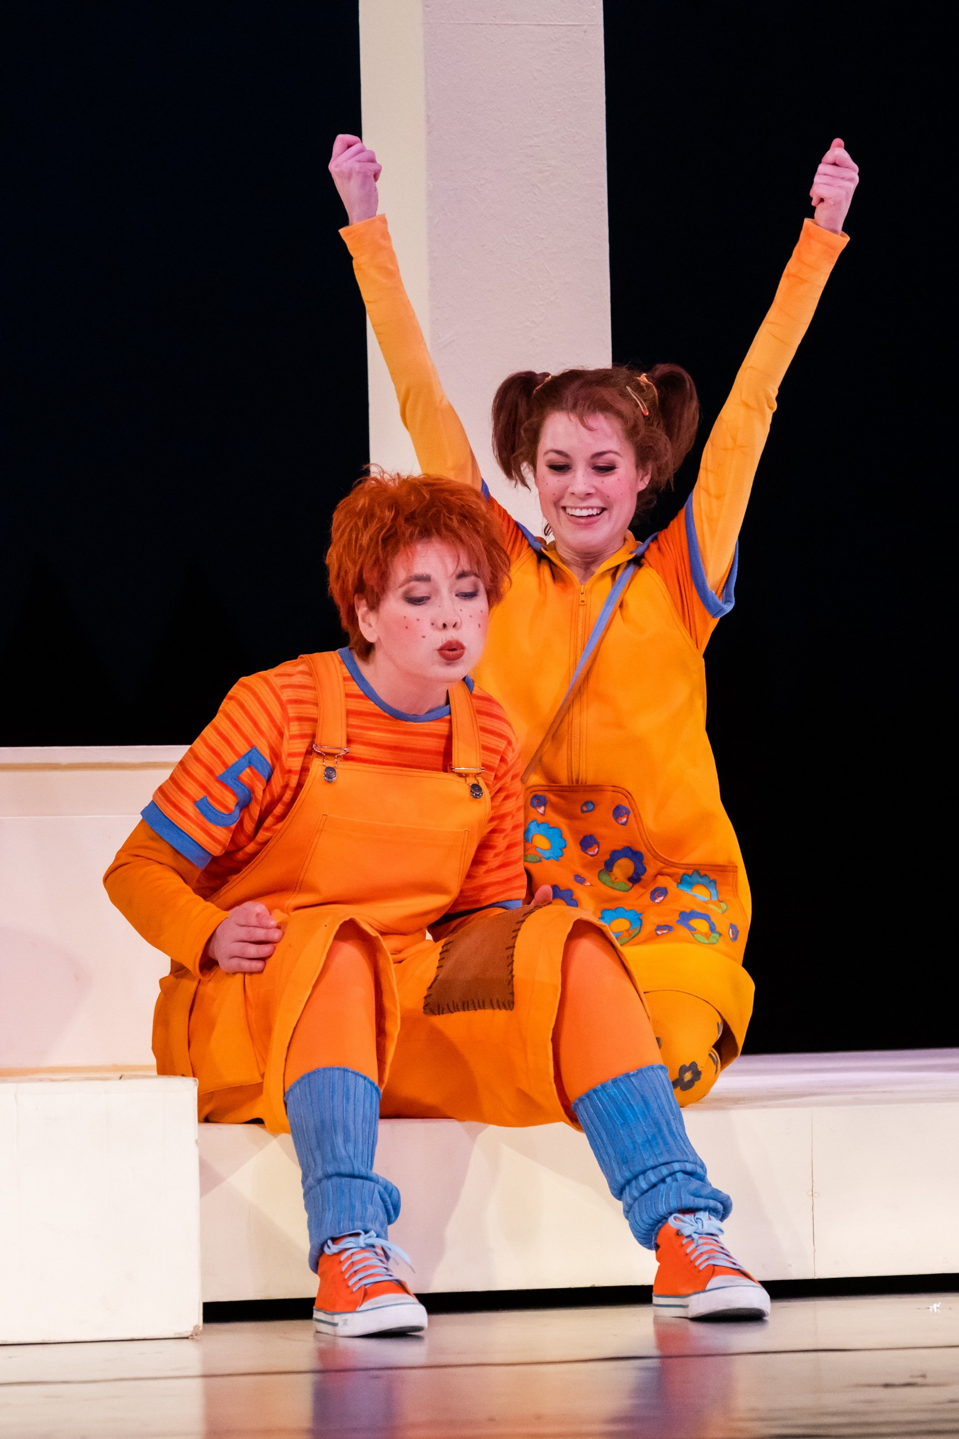
Gretel
Wir fanden das sie so aufgeregt war und wir sie deshalb so cool fanden.

Slide 4
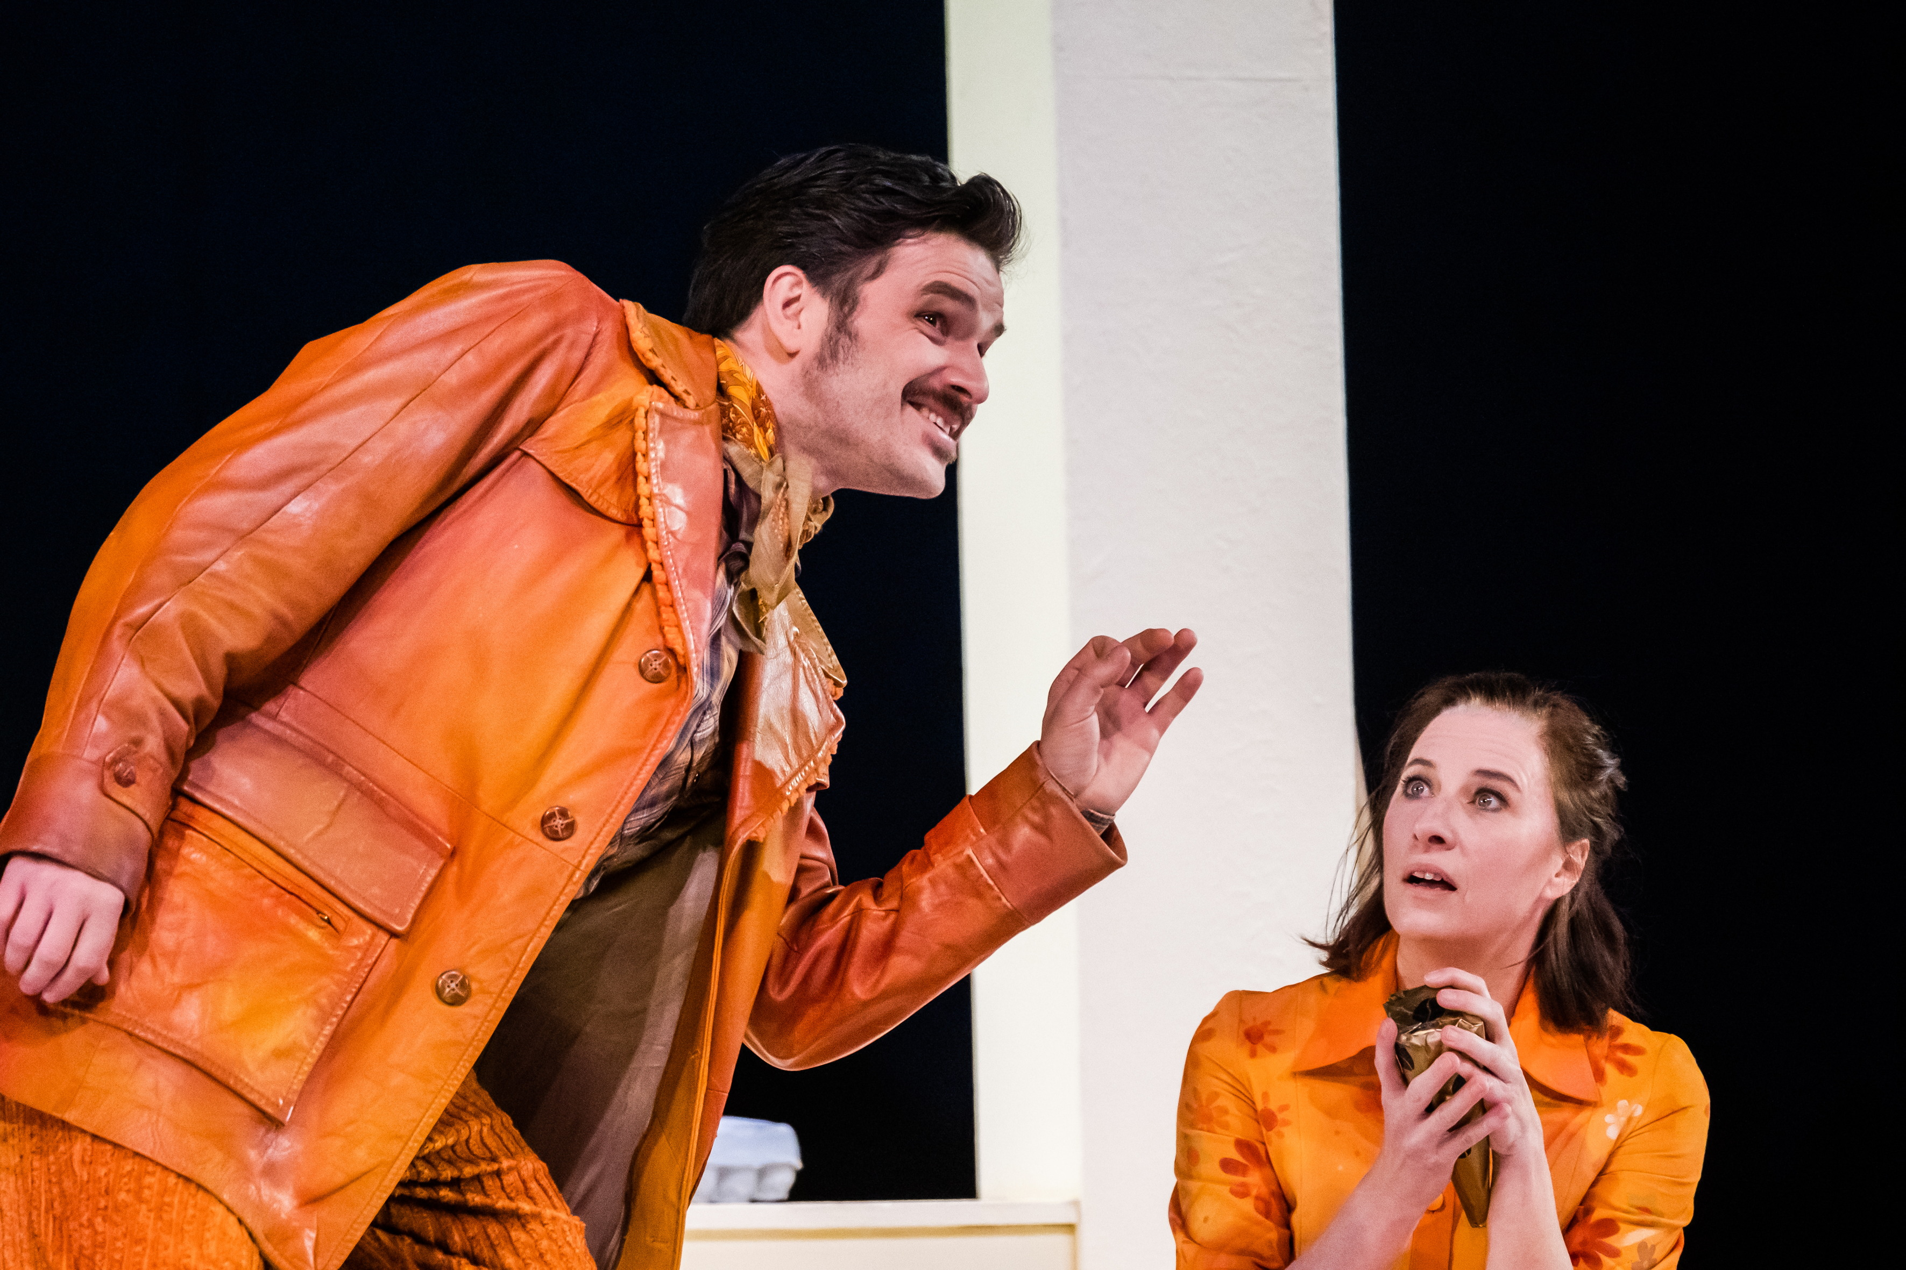
DER VATER
Wir fanden den Vater am besten weil er immer lustig war.

